Slide 1
Cvičení č. 9
Z0136
Územní plánování a urbanismus
9. 12. 2017
FG3V

Slide 2
Územní plán města Brna
Z roku 1994
Má někdo auto z roku 1994? Mobil?
Závazný dokument
Co, kde a za jakých podmínek může být vystavěno
Vize prostorového rozvoje města Brna

Slide 3
Územní plán města Brna
https://kambrno.cz/uzemni-plan/#novy-up
https://kambrno.cz/wp-content/uploads/2017/10/vize_1_10_web.pdf

Slide 4
Nový územní plán, resp. vize
Vize prostorového rozvoje města Brna – předpoklady
Revitalizace nábřeží
Přístupnost centra pro invalidy
Kompaktní město
Otázka bytů
„Vyčpělost“ některých vizí?

Slide 5
Zadání cvičení
Navrhněte 5 tezí týkající se nového územního plánu Brna
V těchto 5 tezích uveďte, co by měl nový územní plán prioritně řešit
Proč právě tyto priority? Zdůvodněte

Slide 6
Zadání cvičení
Rozsah max. 1-2 A4
Odevzdat do 14. 12. 2017 včetně
Dotazy?

Slide 7
Texty od vás ☺

Slide 8
Financování je kteří platí členský poplatek, nicméně revitalizace je financována rovněž...
... zvýší [se] zájem o ekologické dopravní prostředky ať už elektromobily nebo cyklistická kola...
... je navržen pro jednotlivce, děti i dědy a celé rodiny...

Slide 9
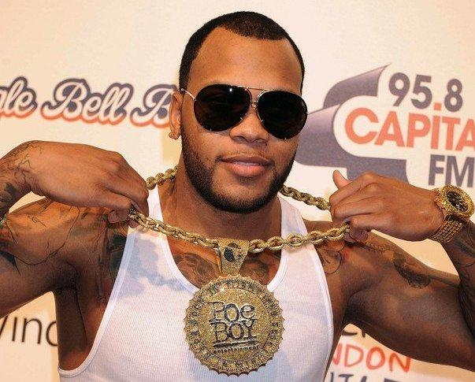
...Tato oblast je významná vysokou hustotou obyvatelstva...

Slide 10
Spolupráce bude probíhat i v rámci Moravy v tzv. Moravské trojce...
...také někdejší sídlo OV KSČ, zvané Bílý dům. Tato dříve šedivá ruina...
Nemocnice ... je poslední zastávkou na našem putování.
...Z původní, čistě průmyslové, „špinavější“ části města se...

Slide 11
Zde se jedná vyloženě o subjektivní hodnocení, které má každý jiné. Osobně je to pro mě něco, jako když někoho napadlo vybudovat obří penis na náměstí s tím, že je to pěkné.
...ve kterých byly poskytovány některé služby je i v současné době poněkud omšelý kulturní dům Máj ve kterém je sál do kterého...

Slide 12
Díky za pozornost!

Slide 13
Zdroje obrázků
http://cdn12.se.smcloud.net/t/photos/t/119781/flo-rida_22396974.jpg

